Slide 1
מערכת שידורים לאומית

Slide 2
עצים בינאריים
מלאו את פרטי השיעור, המקצוע והמורה .
(אין צורך להשאיר את הכיתובים "שם השיעור" , "המקצוע", מחקו אותם וכתבו רק את הפרטים עצמם).
מדעי המחשב
שם המורה: שאול שמולה
שם מורה בודק: רונית קלינסקי

Slide 3
עצים בינאריים
Notes:
שלום לכם,
שמי שאול שמולה ואני אתכם היום בשיעור מקוון בו נלמד מבנה נתונים חדש בשם עץ בינארי.
איתי באולפן _______ הצלם - תודה ________.
נצא לדרך

Slide 4
מה נלמד היום
פרטו בשקופית זו את נושאי הלימוד של השיעור
תזכורת - מחלקה לייצוג גרפי של עץ בינארי מתוך unit4.jar
בנייה וחיבור של כמה חוליות בינאריות – בניית עץ בינארי
שינויי הפניות ("ענפים") בעץ בינארי
שינוי ערכי צמתים שונים בעץ בינארי
מחיקת צומת מעץ בינארי
הוספת צומת לעץ בינארי

Slide 5
עצים בינאריים
מחלקה לייצוג גרפי של עץ בינארי מתוך unit4.jar

Slide 6
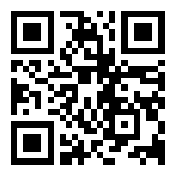

unit4
אם ברצונכם לשלב במצגות קישור לפעילות או לדפי מידע, תוכלו לעשות זאת בקלות.
צפו בסרטון הבא:
https://youtu.be/xODFEFLQ8PQ
אתר מומלץ ליצירת QR:
https://www.the-qrcode-generator.com/
החליפו את הקוד בשקופית לקוד החדש שקיבלתם
(אם אין לכם צורך בשקופית זו, מחקו אותה)
סרקו אותי
ולרי פקר, מורה למדעי המחשב כתב את המחלקות שנלמדו באוספים [Node, Stack, Queue, BinNode] וארז אותם בספריה אחת בשם CollectionLib.
עפרה ברנדס ואילן פרץ יצרו את הגירסה הראשונה
הוא הוסיף עוד ספריות שירות לעצים בינאריים, בין השאר – ספריה בשם BinTreeCanvas להצגה גרפית של עץ בינארי.
כמו כן הוא כתב מספר ספריות גרפיות להצגה של אובייקטים כמו: turtleLib, hanoiLib, cardLib ועוד.
ולרי ישמח לקבל משוב על הספריות השונות
pekarvalery@gmail.com
https://qrgo.page.link/qpPX1

Slide 7
unit4
אם ברצונכם לשלב במצגות קישור לפעילות או לדפי מידע, תוכלו לעשות זאת בקלות.
צפו בסרטון הבא:
https://youtu.be/xODFEFLQ8PQ
אתר מומלץ ליצירת QR:
https://www.the-qrcode-generator.com/
החליפו את הקוד בשקופית לקוד החדש שקיבלתם
(אם אין לכם צורך בשקופית זו, מחקו אותה)
סרקו אותי
לשימוש בספריות, יש להכנס לתיקייה המשותפת
להוריד את הקובץ unit4.jar
בקובץ AddJar2Project.pdf יש הסבר כיצד לחבר את unit4.jar לפרויקט ב java.
בקובץ InterfaceItzuv_2019Java.pdf אפשר למצוא את ממשקי המחלקות
אפשר לפנות במייל לקבלת עזרה
unit4help@gmail.com
https://qrgo.page.link/qpPX1

Slide 8
עצים בינאריים
(אין צורך להשאיר את הכיתובים "שם הפרק" , "כותרת משנה", מחקו אותם וכתבו רק את הפרטים עצמם).
בניית עץ בינארי

Slide 9
עצים בינאריים
דוגמה לעץ בינארי שנבנה
Kanga
Ani
Ata
Who
Am
I

Slide 10
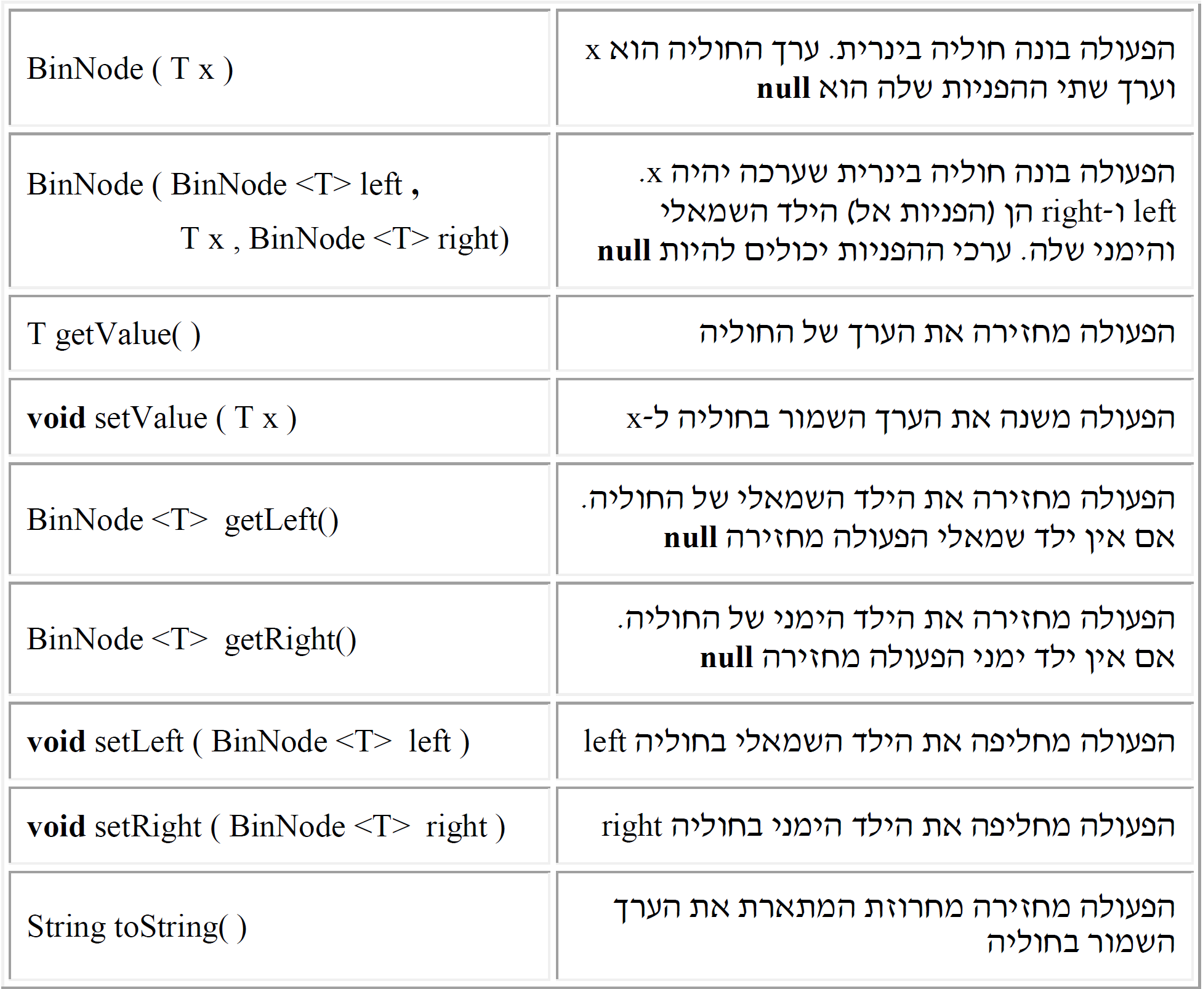
עצים בינאריים
תזכורת לממשק המחלקה לייצוג חוליה בינארית

Slide 11
עצים בינאריים
Kanga
Ani
Ata
Who
Am
I
נתחיל מבניית הצומת עם הערך Ani
import unit4.collectionsLib.BinNode;
public class UseBinNode {
public static void main(String[] args) {
// TODO Auto-generated method stub
BinNode<String> n1 = new BinNode<String>("Ani");
}
}
n1
Ani

Slide 12
עצים בינאריים
Kanga
Ani
Ata
Who
Am
I
ניצור את הצומת עם הערך Ata
public static void main(String[] args) {
BinNode<String> n1 = new BinNode<String>("Ani");
BinNode<String> n2 = new BinNode<String>("Ata");
}
n1
Ani
n2
Ata

Slide 13
עצים בינאריים
Kanga
Ani
Ata
Who
Am
I
נחבר את הצומת עם הערך Ata לצומת עם הערך Ani
public static void main(String[] args) {
BinNode<String> n1 = new BinNode<String>("Ani"); BinNode<String> n2 = new BinNode<String>("Ata");
n1.setLeft(n2);
}
n1
Ani
n2
Ata

Slide 14
עצים בינאריים
Kanga
Ani
Ata
Who
Am
I
נוסיף את הצמתים עם הערכים Who, Am ו I לצומת עם הערך Ani
public static void main(String[] args) {
BinNode<String> n1 = new BinNode<String>("Ani");
BinNode<String> n2 = new BinNode<String>("Ata");
n1.setLeft(n2);
n1.setRight(new BinNode<String>(new BinNode<String>("Am"),
"Who",
new BinNode<String>("I")
));
}
n1
Ani
n2
Ata
Who
Am
I

Slide 15
עצים בינאריים
Kanga
Ani
Ata
Who
Am
I
נוסיף את הצומת עם הערך Kanga לראש העץ שנוצר
n0
n0
public static void main(String[] args) {
BinNode<String> n1 = new BinNode<String>("Ani");
BinNode<String> n2 = new BinNode<String>("Ata");
n1.setLeft(n2);
n1.setRight(new BinNode<String>(new BinNode<String>("Am"),
"Who",
new BinNode<String>("I")));
BinNode<String> n0 = new BinNode<String>(n1, "Kanga", null);
}
Kanga
Kanga
n1
n1
Ani
Ani
n2
n2
Ata
Who
Ata
Who
Am
I
Am
I

Slide 16
עצים בינאריים
Kanga
Ani
Ata
Who
Am
I
נוודא שהעץ שיצרנו תקין, ונציג אותו
n0
n0
public static void main(String[] args) {
BinNode<String> n1 = new BinNode<String>("Ani");
BinNode<String> n2 = new BinNode<String>("Ata");
n1.setLeft(n2);
n1.setRight(new BinNode<String>(new BinNode<String>("Am"),
"Who",
new BinNode<String>("I")));
BinNode<String> n0 = new BinNode<String>(n1, "Kanga", null);
BinTreeUtils.treeIsValid(bn);
BinTreeCanvas.addTree(bn);
}
Kanga
Kanga
n1
n1
Ani
Ani
n2
n2
Ata
Who
Ata
Who
Am
I
Am
I

Slide 17
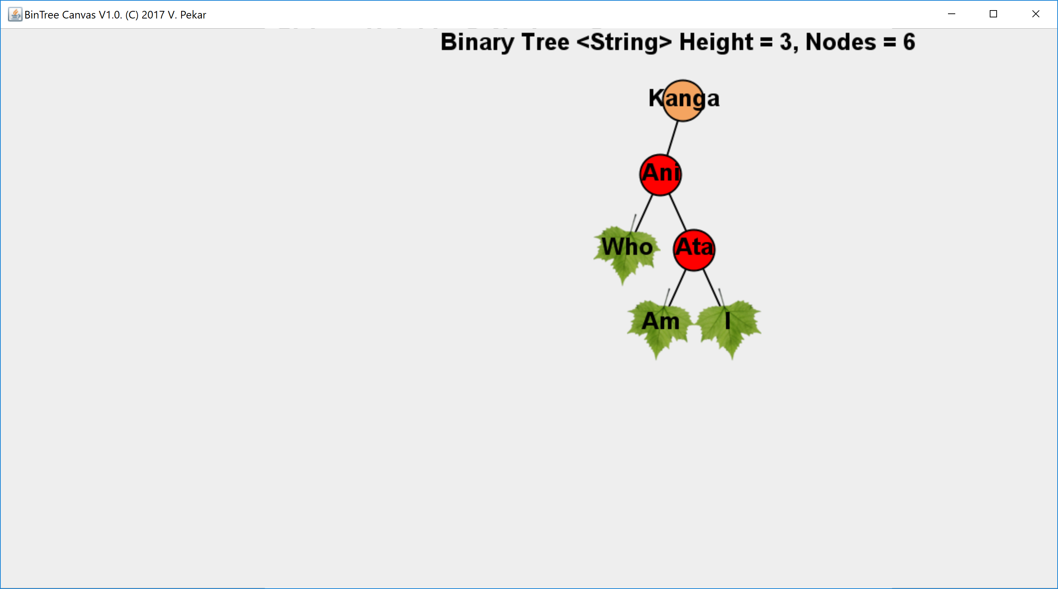
עצים בינאריים
Kanga
Ani
Ata
Who
Am
I
פלט של BinTreeCanvas.addTree(bn); מ unit4
n0
n0
Kanga
Kanga
n1
n1
Ani
Ani
n2
n2
Ata
Who
Ata
Who
Am
I
Am
I

Slide 18
עצים בינאריים
נבנה את העץ מחדש עם הפניה אחת בלבד (לשורש)
bn
תזכורת מהגדרת הפעולה הבונה של המחלקה BinNode
נכתוב את חתימת הפעולה כאשר כל פרמטר בשורה נפרדת
ניתן לראות מבנה רקורסיבי
public BinNode(
BinNode<T> left,
T x,
BinNode<T> right)
{
this.left = left;
this.value = x;
this.right = right;
}
Kanga
Ani
Ata
Who
Am
I

Slide 19
עצים בינאריים
נתחיל מהשורש
bn
public static void main(String[] args) {
BinNode<String> bn = new BinNode("Kanga");
}
במקום להפעיל את setLeft ו setRight, ולשלוח להם new BinNode, אעדיף לייצר את שאר הצמתים כבר עכשיו בשלב יצירת השורש.
ניתן גם לבנות את העץ מהעלים כלפי השורש.
Kanga

Slide 20
עצים בינאריים
הפעם נתחיל מהשורש וניצור כבר את ילדיו
bn
public static void main(String[] args) {
BinNode<String> bn;
bn = new BinNode(
new BinNode("Ani"),
"Kanga",
null);
}
Kanga
Ani

Slide 21
עצים בינאריים
בעצם אפשר להתחיל מהשורש וליצור גם את ילדי הילדים
bn
public static void main(String[] args) {
BinNode<String> bn;
bn = new BinNode(
new BinNode(
new BinNode("Ata"),
"Ani",
new BinNode("Who")),
"Kanga",
null);
}
Kanga
Ani
Ata
Who

Slide 22
עצים בינאריים
ואפילו גם את הנינים, וכן הלאה...
bn
public static void main(String[] args) {
BinNode<String> bn;
bn = new BinNode(
new BinNode(
new BinNode("Ata"),
"Ani",
new BinNode(
new BinNode("Am"),
"Who",
new BinNode("I") )),
"Kanga",
null);
}
Kanga
Ani
Ata
Who
Am
I

Slide 23
עצים בינאריים
כיצד נבדוק האם חוליה בינארית היא עלה?
נוסיף למחלקה BinNode פעולה בשם isLeaf, שתחזיר true אם החוליה היא עלה, ו false אחרת.
left ו right של עלה מפנים ל null.
public boolean isLeaf() {
return this.getLeft() == null && this.getRight() == null;
}

Slide 24
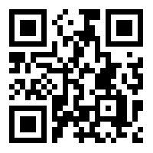
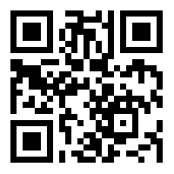
עצים בינאריים
אם ברצונכם לשלב במצגות קישור לפעילות או לדפי מידע, תוכלו לעשות זאת בקלות.
צפו בסרטון הבא:
https://youtu.be/xODFEFLQ8PQ
אתר מומלץ ליצירת QR:
https://www.the-qrcode-generator.com/
החליפו את הקוד בשקופית לקוד החדש שקיבלתם
(אם אין לכם צורך בשקופית זו, מחקו אותה)
סרקו אותי
תרגול אמצע
סרקו את הברקוד משמאל
או גילשו לכתובת שבתחתית
קוד לדוגמה בלבד (מחקו טקסט זה)
https://qrgo.page.link/whbPF

Slide 25
עצים בינאריים
שינויי הפניות ("ענפים") בעץ בינארי

Slide 26
עצים בינאריים
ננסה להחליף בין ההפניות לילדים של Ani
bn
ניצור הפניה אחת להורה (Ani) ואחת לאחד הילדים (נניח לשמאלי)
public static void main(String[] args) {
BinNode<String> parent, temp;
parent = bn.getLeft();
temp = parent.getLeft();
}
Kanga
parent
Ani
temp
Ata
Who
Am
I

Slide 27
עצים בינאריים
ננסה להחליף בין ההפניות לילדים של Ani
bn
ניצור הפניה אחת להורה (Ani) ואחת לאחד הילדים (נניח לשמאלי)
public static void main(String[] args) {
BinNode<String> parent, temp;
parent = bn.getLeft();
temp = parent.getLeft();
parent.setLeft(parent.getRight());
}
Kanga
parent
Ani
temp
Ata
Who
Am
I

Slide 28
עצים בינאריים
נחליף בין ההפניות לילדים של Ani כך שיתקבל העץ שמימין
bn
public static void main(String[] args) {
BinNode<String> parent, temp;
parent = bn.getLeft();
temp = parent.getLeft();
parent.setLeft(parent.getRight());
parent.setRight(temp);
// You could re-print your tree here;
// make a break before - first print
// would “stay-on” until an input.
}
Kanga
parent
Ani
temp
Who
Ata
Am
I

Slide 29
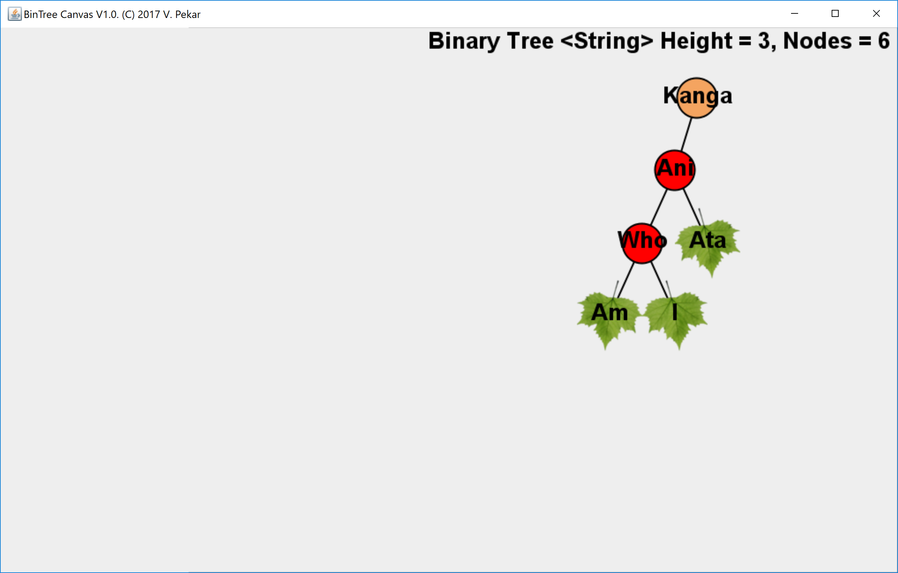
עצים בינאריים
פלט של העץ לאחר החלפת ההפניות
bn
Kanga
parent
Ani
temp
Who
Ata
Am
I

Slide 30
עצים בינאריים
(אין צורך להשאיר את הכיתובים "שם הפרק" , "כותרת משנה", מחקו אותם וכתבו רק את הפרטים עצמם).
שינוי ערכי צמתים שונים בעץ בינארי

Slide 31
עצים בינאריים
נוסיף לערכו של השורש את המחרוזת roo ⬅ Kangaroo
bn
public static void main(String[] args) {
bn.setValue(bn.getValue() + "roo");
}
Kangaroo
Ani
"Kanga"
Ata
Who
Am
I

Slide 32
עצים בינאריים
s
Who
נחליף את ערכי הצמתים Ata ו Who
bn
כעת נוכל "לדרוך" על ערך הצומת הזו, כי ערכה הקודם שמור במשתנה s.
public static void main(String[] args) {
String s = bn.getLeft().getRight().getValue();
}
Kanga
Ani
Ata
Who
Am
I

Slide 33
עצים בינאריים
s
Who
נחליף את ערכי הצמתים Ata ו Who
bn
כעת נוכל "לדרוך" על ערך הצומת הזו, כי ערכה הקודם שמור במשתנה s.
public static void main(String[] args) {
String s = bn.getLeft().getRight().getValue();
bn.getLeft().getRight().setValue(
bn.getLeft().getLeft().getValue() );
}
Kanga
Ani
Ata
Ata
Am
I

Slide 34
עצים בינאריים
s
Who
נחליף את ערכי הצמתים Ata ו Who
bn
כעת נוכל לשים את הערך ששמרנו במשתנה s בערך של הצומת השמאלי
public static void main(String[] args) {
String s = bn.getLeft().getRight().getValue();
bn.getLeft().getRight().setValue(
bn.getLeft().getLeft().getValue() );
bn.getLeft().getLeft().setValue(s);
}
Kanga
Ani
Who
Ata
Am
I

Slide 35
עצים בינאריים
(אין צורך להשאיר את הכיתובים "שם הפרק" , "כותרת משנה", מחקו אותם וכתבו רק את הפרטים עצמם).
מחיקת צומת מעץ בינארי

Slide 36
עצים בינאריים
נמחק את כל תת העץ שמושרש ב Who
bn
מהשורש bn נפנה לילד השמאלי - bn.getLeft(), ונפנה את הילד הימני שלו ל null -.setRight(null)
public static void main(String[] args) {
bn.getLeft().setRight(null);
}
Kanga
Ani
Ata
Who
Am
I

Slide 37
עצים בינאריים
נמחק את שורש העץ - רק את הצומת שערכו Kanga
bn
פשוט נפנה את bn לילד השמאלי שלו
public static void main(String[] args) {
bn.setLeft(bn.getLeft());
}
Kanga
Ani
Ata

Slide 38
עצים בינאריים
(אין צורך להשאיר את הכיתובים "שם הפרק" , "כותרת משנה", מחקו אותם וכתבו רק את הפרטים עצמם).
הוספת צומת לעץ בינארי

Slide 39
עצים בינאריים
נוסיף צומת שערכו King1 לעלה השמאלי ביותר
bn
נשתמש בהפנייה מסוג BinNode שתתחיל מהשורש ותתתקדם עד הצומת השמאלי ביותר שאין לו ילד שמאלי
public static void main(String[] args) {
BinNode<String> temp = bn;
}
temp
Kanga
Ani
Ata
Who
Am
I

Slide 40
עצים בינאריים
נוסיף צומת שערכו King1 לעלה השמאלי ביותר
bn
נשתמש בהפנייה מסוג BinNode שתתחיל מהשורש ותתתקדם עד הצומת השמאלי ביותר שאין לו ילד שמאלי
public static void main(String[] args) {
BinNode<String> temp = bn;
while(temp.getLeft() != null)
temp = temp.getLeft();
}
temp
Kanga
Ani
Ata
Who
Am
I

Slide 41
עצים בינאריים
נוסיף צומת שערכו King1 לעלה השמאלי ביותר
bn
נשתמש בהפנייה מסוג BinNode שתתחיל מהשורש ותתתקדם עד הצומת השמאלי ביותר שאין לו ילד שמאלי
public static void main(String[] args) {
BinNode<String> temp = bn;
while(temp.getLeft() != null)
temp = temp.getLeft();
}
temp
Kanga
Ani
Ata
Who
Am
I

Slide 42
עצים בינאריים
נוסיף צומת שערכו King1 לעלה השמאלי ביותר
bn
כעת אפשר להוסיף צומת חדש לילד השמאלי של הצומת ש temp מפנה אליה
public static void main(String[] args) {
BinNode<String> temp = bn;
while(temp.getLeft() != null)
temp = temp.getLeft();
temp.setLeft(new BinNode("King1"));
}
temp
Kanga
Ani
Ata
Who
King1
Am
I

Slide 43
עצים בינאריים
אם ברצונכם לשלב במצגות קישור לפעילות או לדפי מידע, תוכלו לעשות זאת בקלות.
צפו בסרטון הבא:
https://youtu.be/xODFEFLQ8PQ
אתר מומלץ ליצירת QR:
https://www.the-qrcode-generator.com/
החליפו את הקוד בשקופית לקוד החדש שקיבלתם
(אם אין לכם צורך בשקופית זו, מחקו אותה)
סרקו אותי
תרגול סוף
סרקו את הברקוד משמאל
או גילשו לכתובת שבתחתית
קוד לדוגמה בלבד (מחקו טקסט זה)
https://qrgo.page.link/whbPF

Slide 44
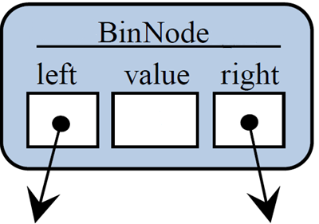
עצים בינאריים
סיכום ביניים והצפי לשיעור הבא
ראינו עד עכשיו
בנייה וחיבור של כמה חוליות בינאריות – בניית עץ בינארי
שינויי הפניות ("ענפים") בעץ בינארי
שינוי ערכי צמתים שונים בעץ בינארי
מחיקת צומת מעץ בינארי
הוספת צומת לעץ בינארי
צפי לשיעור הבא
תבניות רקורסיביות למעבר על עץ בינארי
סריקות לעומק
סריקה לרוחב (לפי רמה)
Notes:
לקוחים מעולם המשפחה

Slide 45
עצים בינאריים
ביבליוגרפיה
ברנדס, ע. (2007). עיצוב תוכנה מבוסס עצמים. ירושלים: המרכז להוראת המדעים ע"ש עמוס דה-שליט (מל"מ), האוניברסיטה העברית בירושלים.

Slide 46
תודה על ההקשבה, ולהתראות בשיעור הבא
עצים בינאריים
פריסה 1 (הפריסות שונות זו מזו במיקום תיבות הטקסט וגרפיקת הרקע, ותוכלו לגוון ביניהן)
את השקופית הזו תוכלו לשכפל, על מנת ליצור שקופיות נוספות הזהות לה – אליהן תוכלו להכניס את התכנים.
כדי לשכפל אותה, לחצו עליה קליק ימיני בתפריט השקופיות בצד ובחרו "שכפל שקופית" או "Duplicate Slide"
(מחקו ריבוע זה לאחר הקריאה)

Slide 47

שקופית זו היא חובה
שימוש ביצירות מוגנות בזכויות יוצרים ואיתור בעלי זכויות
השימוש ביצירות במהלך שידור זה נעשה לפי סעיף 27א לחוק זכות יוצרים, תשס"ח-2007. אם הינך בעל הזכויות באחת היצירות, באפשרותך לבקש מאיתנו לחדול מהשימוש ביצירה, זאת באמצעות פנייה לדוא"ל rights@education.gov.il

Slide 48
עצים בינאריים
מושגים
זהו גודל החלון בו יוצג הוידאו שלכם בצד ימין למטה – נסו לא לשים מידע חשוב בחלק זה של השקופית (לכל אורך המצגת)
(תוכלו למחוק ריבוע זה לאחר הקריאה)
להוסיף כאן תרגול?
Notes:
לקוחים מעולם המשפחה

